Slide 1
適用ドメイン（AD: Applicability Domain）
・ADとは、予測モデルが信頼できる特徴量空間(内挿)のこと
・トレーニングデータから離れた領域(外挿)への予測は精度が悪化しやすく、予測の信頼性も低い
テストデータが、トレーニングデータのAD内かどうかを判断する
kNNを用いたAD判断
トレーニングデータの間の各目的変数について、k近傍点までの平均距離を計算する
その分布における、下位95%と上位5%を分ける平均距離をthresholdとする
(使用したパーセンタイルと距離空間は明記した方がよい)
テストデータに対しても k近傍点までの平均距離を計算する
平均距離がthreshold以下ならAD内、threshold以上ならAD外となる
boston.csvのMEDVを目的変数とする回帰を行い、テストデータがAD内かAD外かを判断する(Hold-Out検証でよいです)
予測値の信頼性を、ADを利用して可視化する

Slide 2
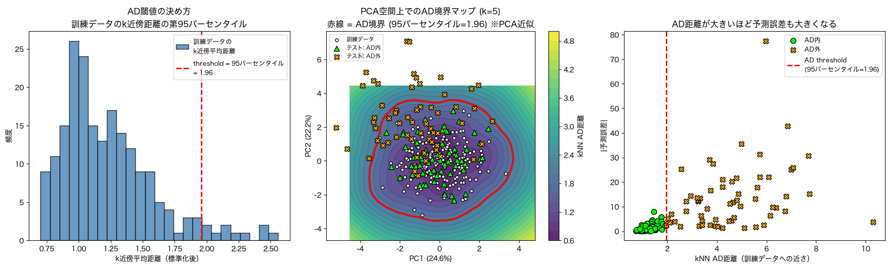
可視化の例
1. トレーニングデータ間の平均距離分布とthresholdの可視化
2. テストデータのk近傍距離を横軸に、誤差を縦軸に取ったプロット

Slide 3
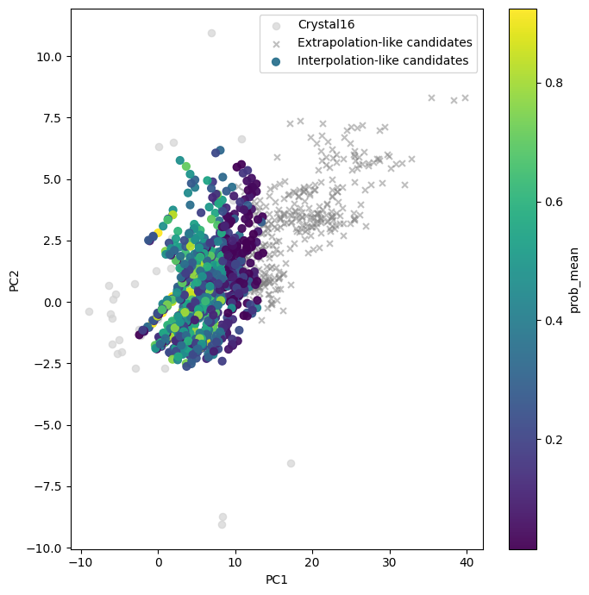
Anisoleに対するポリマー溶解性の可視化
189
Anisole溶媒, 50 ℃, 100 mg/mL
アセナフチレン骨格を有するポリマー
Polyacenaphtylene
長鎖アルキル基を有するモノマー
Isooctadecyl Acrylate
Stearyl Acrylate
Stearyl Methacrylate
ピラノース骨格を有するポリマー
Cellulose Acetate
Chitosane
Dextran
・RDKit Descriptorのみで可視化
・kNNでドメイン内・外を判断(Euclid, 90%)

